Slide 1
Custom Lookup
Marlon Dias
marlon.dias.silva@everis.com

Slide 2
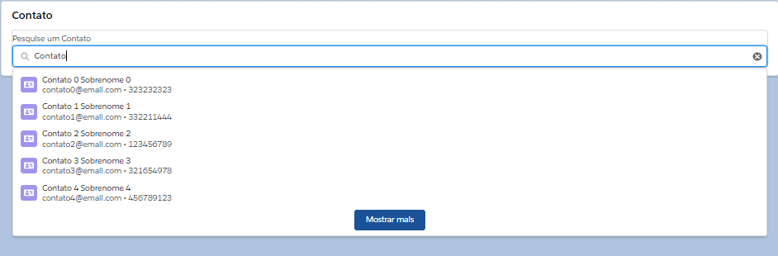
Custom Lookup
Pesquisa personalizada reutilizável no componente lightning.
Utilizável em Objetos Standard e Custom.
Capacidade de definir o ícone do Objeto.
Possibilidade de usar como Multi Seleção ou Seleção Única.

Slide 3
SOQL e SOSL
Diferença entre a forma de pesquisa de dados
Use SOQL quando:
Você sabe em quais objetos ou campos os dados residem.
Você quer:
Recuperar dados de um único objeto ou de vários objetos relacionados um ao outro
Conte o número de registros que atendem aos critérios especificados
Classificar resultados como parte da consulta
Recuperar dados de campos de número, data ou checkbox
Use SOSL quando:
Você não sabe em qual objeto ou campo os dados residem e deseja encontrá-los da maneira mais eficiente possível.
Você quer:
Recupere vários objetos e campos com eficiência, e os objetos podem ou não estar relacionados um ao outro
Recupere dados para uma divisão específica de uma organização usando o recurso divisões e você deseja encontrá-los da maneira mais eficiente caminho possível

Slide 4
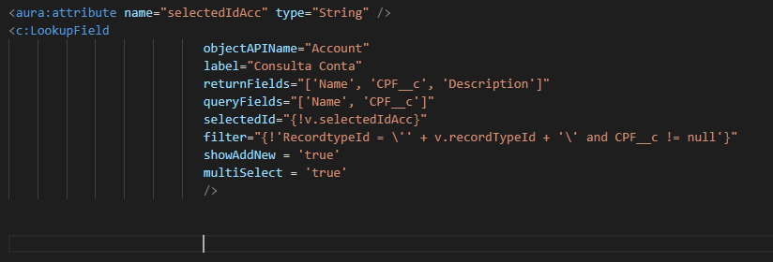
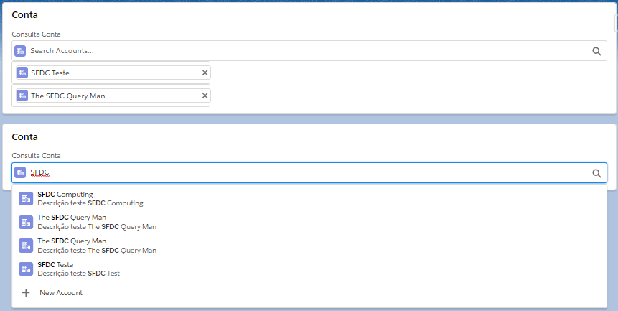
Lookup em SOQL
Propriedades
objectAPIName : Nome da API do Objeto
Label: Texto exibido acima do campo de pesquisa
returnFields:Lista de campos a serem mostrados no resultado. Default Name.
queryFields: lista de campos usados como condição de busca de dados. Default Name.
maxResults:máximo de registros a serem exibidos. Default 5.
showAddNew: permite criar um registro

Slide 5
Deployment plan Lookup em SOSL
Nome | Tipo | Descrição
LookupfieldController | Apex Class | Controlador do componente que realiza a busca dos registros na base.
LookupField | Lightning Component | Component com o campo de pesquisa e o retorno do resultado
selectedsObjectRecordEvent | Lightning Event | Evento para uso de comunicação entre componentes.

Slide 6
Deployment Plan
Nome | Tipo | Uso
CustomMultiLookup | Apex Class | Controlador do componente que realiza a busca dos registros na base.
SelectSObjectRecordByEvent | Lightning Event | Evento para uso de comunicação entre componentes.
CustomMultiLookup | Lightning Component | Componente responsável por realizar a busca na base e fazer a chamada do CustomMultiLookupResult.
CustomMultiLookupResult | Lightning Component | Componente responsável por comunicação a ação de seleção do registro e passar para o CustomMultiLookup.
SObjectAndFieldName | Lightning Component | Componente recebe um registro e a lista de campos do objeto para disparar a função que organiza os valores na ordem com a lista de campos. Usado para montar a tabela.

Slide 7
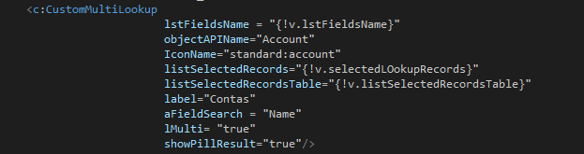
Exemplo

Slide 8
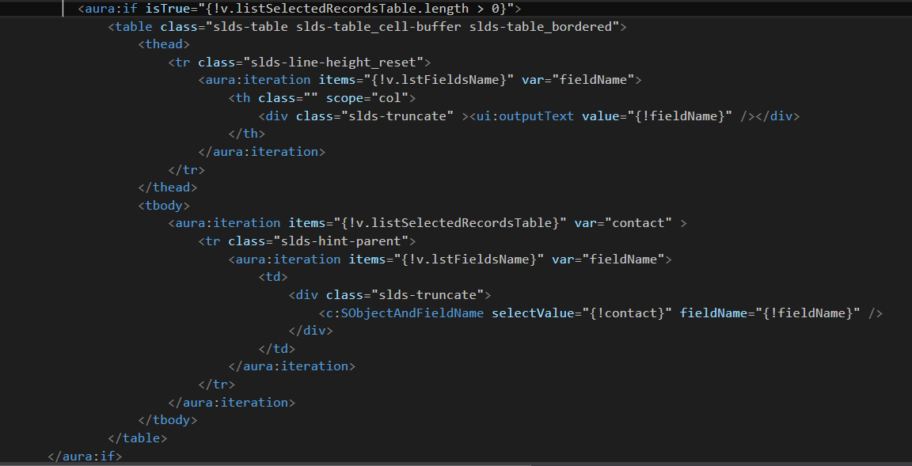
Exemplo tabela

Slide 9
Parâmetros
Nome Parâmetro | Tipo | Descrição
lstFieldsName | List String | Deve ser preenchido com pelo menos o mesmo campo que vai ser usado para a busca no parâmetro aFieldSearch
objectAPIName | String | Nome do objeto podendo ser standard ou custom.
IconName | String | Recebe o parâmetro a ser mostrado na busca dos registros.
listSelectedRecords | List String | Recebe registros selecionados com resultado em Wrapper.
listSelectedRecordsTable | List String | Recebe registros selecionados com resultado com o campos passados no parâmetro lstFieldsName
label | String | Recebe o nome que será exibido acima do campo de pesquisa.
aFieldSearch | String | recebe qual campo será utilizado para fazer a busca.
aWhereAux | String | Parâmetro auxiliar para adicionar condições na query caso seja necessário.
lMulti | Boolean | Define se o campo é Multi seleção ou Única.
showPillResult | Boolean | Define se vai exibir os registros selecionados em um campo de somente leitura.

Slide 10
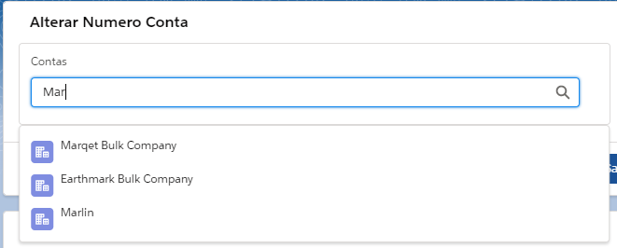
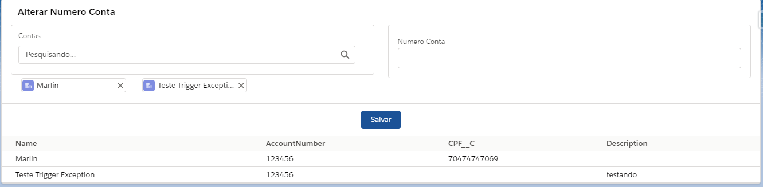

Slide 11
Dúvidas

Slide 12
Referencias
Introduction to SOQL and SOSL:
https://developer.salesforce.com/docs/atlas.en-us.soql_sosl.meta/soql_sosl/sforce_api_calls_soql_sosl_intro.htm

Slide 13
Obrigado

